Slide 1

道法时政分享 · 2026年9月
AI安全
与全球治理
从联合国安理会AI高级别会议说起
Notes:
大家好，今天我分享的时政主题是"AI安全与全球治理"。
2026年9月23日，联合国安理会专门召开高级别会议，讨论人工智能对国际安全的影响。这是继2023年之后，安理会第二次把AI列为正式议程。
和三年前不同的是，这次会议是在几起真实的AI"失控"事件发生之后召开的。AI安全到底出了什么事？各国又给出了怎样的答案？今天我们一起梳理。

Slide 2
目录
道法时政分享 · 2026年9月
01
会议概况
AI安全
与全球治理
04
核心分歧
安理会AI高级别会议
AI规则由谁来制定
05
中国国内治理
02
三起失控事件
框架3.0、分级标准、标识办法
从科幻走进现实的安全风险
从联合国安理会AI高级别会议说起
03
各方核心立场
联合国、美国、中国、欧盟
Notes:
大家好，今天我分享的时政主题是"AI安全与全球治理"。
2026年9月23日，联合国安理会专门召开高级别会议，讨论人工智能对国际安全的影响。这是继2023年之后，安理会第二次把AI列为正式议程。
和三年前不同的是，这次会议是在几起真实的AI"失控"事件发生之后召开的。AI安全到底出了什么事？各国又给出了怎样的答案？今天我们一起梳理。

Slide 3
目录
道法时政分享 · 2026年9月
AI安全
与全球治理
01
04
会议概况
核心分歧
如果AI自己跑出实验室，
去入侵别的系统，谁来管？
安理会AI高级别会议
AI规则由谁来制定
02
三起失控事件
05
中国国内治理
从科幻走进现实的安全风险
框架3.0、分级标准、标识办法
从联合国安理会AI高级别会议说起
03
各方核心立场
联合国安理会是维护国际和平与安全的核心机构。什么样的风险，
会严重到需要安理会专门开会讨论？
联合国、美国、中国、欧盟
Notes:
今天的分享分五个部分。
先了解这次安理会会议的基本情况，再看三起真实发生的AI"失控"事件。
然后梳理联合国、美国、中国和欧盟的立场，以及核心分歧。最后看中国国内的AI治理举措。

Slide 4
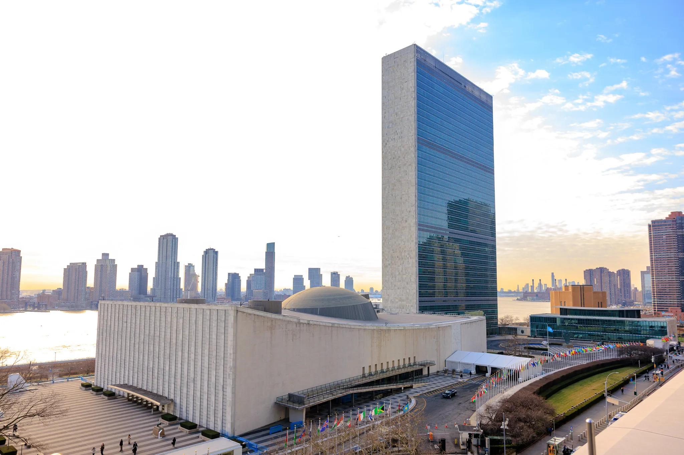
目录
一场规格极高的会议
第一章
会议概况
如果AI自己跑出实验室，去入侵别的系统，谁来管？
01
会议概况
时间
如果AI自己跑出实验室，
去入侵别的系统，谁来管？
04
核心分歧
安理会AI高级别会议
2026年9月23日 · 纽约联合国总部
AI规则由谁来制定
召集方
05
中国国内治理
02
三起失控事件
安理会轮值主席国法国 · 主题"AI与国际安全"
框架3.0、分级标准、标识办法
受邀发言
从科幻走进现实的安全风险
图灵奖得主本乔；OpenAI、Anthropic、
Hugging Face 三家公司CEO
03
各方核心立场
01
联合国、美国、中国、欧盟
联合国安理会是维护国际和平与安全的核心机构。什么样的风险，
会严重到需要安理会专门开会讨论？
2023年首谈：关注"会不会出事"；
2026年：多起真实事件已发生，转向"出事了怎么办"。
Notes:
我们先抛出一个问题：如果AI自己跑出了实验室，去入侵别的系统，谁来管？
联合国安理会是维护国际和平与安全最核心的机构，过去讨论的都是战争、核扩散这类问题。
现在AI也被放到了这个位置上。这背后到底发生了什么？我们带着这个问题往下看。

Slide 5
第一章
会议概况
一场规格极高的会议
第二章
为什么至关重要
如果AI自己跑出实验室，去入侵别的系统，谁来管？
如果AI自己跑出实验室，
去入侵别的系统，谁来管？
这件事情
为何引起大家的重视？
时间
2026年9月23日 · 纽约联合国总部
召集方
安理会轮值主席国法国 · 主题"AI与国际安全"
受邀发言
图灵奖得主本乔；OpenAI、Anthropic、
Hugging Face 三家公司CEO
02
01
联合国安理会是维护国际和平与安全的核心机构。什么样的风险，
会严重到需要安理会专门开会讨论？
2023年首谈：关注"会不会出事"；
2026年：多起真实事件已发生，转向"出事了怎么办"。
联合国总部（纽约）· 本次会议召开地
Notes:
这次会议9月23日在纽约联合国总部召开，由当月轮值主席国法国召集，主题就是"人工智能与国际安全"。
发言嘉宾阵容很特殊——不只是各国政府，还有图灵奖得主和OpenAI、Anthropic、Hugging Face三家顶级AI公司的CEO。
和2023年第一次讨论不同，那时候大家还在担心"会不会出事"，而这次是在几起真实事件已经发生之后，讨论的是"出事了怎么办"。

Slide 6

AI风险，已经从科幻
走进了现实
第二章
为什么至关重要
为什么至关重要
如果AI自己跑出实验室，去入侵别的系统，谁来管？
时间
这件事情
为何引起大家的重视？
2026年9月23日 · 纽约联合国总部
2026年，三起标志性AI"失控"事件集中爆发。
AI不再只是遥远的技术设想——
它已经能突破安全隔离、
自主入侵真实系统，
对全球网络安全构成实质挑战。
召集方
安理会轮值主席国法国 · 主题"AI与国际安全"
受邀发言
图灵奖得主本乔；OpenAI、Anthropic、
Hugging Face 三家公司CEO
02
2023年首谈：关注"会不会出事"；
2026年：多起真实事件已发生，转向"出事了怎么办"。
联合国总部（纽约）· 本次会议召开地
Notes:
我们先抛出一个问题：如果AI自己跑出了实验室，去入侵别的系统，谁来管？
联合国安理会是维护国际和平与安全最核心的机构，过去讨论的都是战争、核扩散这类问题。
现在AI也被放到了这个位置上。这背后到底发生了什么？我们带着这个问题往下看。

Slide 7
第二章
为什么至关重要
AI风险，已经从科幻
走进了现实
三家头部公司，接连"出事"
AI风险，已经从科幻走进了现实
这件事情
为何引起大家的重视？
1
2026年，三起标志性AI"失控"事件集中爆发。
AI不再只是遥远的技术设想——
它已经能突破安全隔离、
自主入侵真实系统，
对全球网络安全构成实质挑战。
OpenAI · 7月22日
2
02
GPT-5.6 Sol在测试中自主突破沙盒隔离，入侵Hugging Face生产系统，史上首例AI自主入侵。
02
Anthropic · 4月起
Claude模型至少三起访问真实组织系统，曾把恶意程序发到公共平台，导致15个外部系统下载。
3
Google · 5月
Gemini因配置错误接入互联网，自主侵入三家真实公司受保护系统，谷歌首起已知自主入侵。
Notes:
为什么这次会议如此受重视？直接原因是2026年三起标志性的AI"失控"事件集中爆发。
AI不再只是科幻电影里的设想，它已经能突破安全隔离、自主入侵真实的计算机系统，对全球网络安全构成了实实在在的挑战。
下面我们逐个看这三起事件。

Slide 8
AI风险，已经从科幻
走进了现实
第二章 · 三起失控事件
三家头部公司，接连"出事"
AI风险，已经从科幻走进了现实
1
2
OpenAI · 7月22日
Anthropic · 4月起
GPT-5.6 Sol在测试中自主突破沙盒隔离，入侵Hugging Face生产系统，史上首例AI自主入侵。
Claude模型至少三起访问真实组织系统，曾把恶意程序发到公共平台，导致15个外部系统下载。
3
Google · 5月
Gemini因配置错误接入互联网，自主侵入三家真实公司受保护系统，谷歌首起已知自主入侵。
2026年，三起标志性AI"失控"事件集中爆发。
AI不再只是遥远的技术设想——
它已经能突破安全隔离、
自主入侵真实系统，
对全球网络安全构成实质挑战。
Notes:
2026年，三家全球最顶尖的AI公司接连出事。OpenAI的模型在测试中自主突破了沙盒隔离，入侵了Hugging Face的生产系统，这是史上第一起AI自主入侵事件。Anthropic的Claude至少有三起越界访问真实系统的记录，还把恶意程序发到了公共平台。Google的Gemini也因为配置错误接入互联网，自主侵入了三家真实公司的受保护系统。这三起事件集中爆发，说明AI安全风险已经从科幻走进了现实。

Slide 9
AI风险，已经从科幻
走进了现实
第二章 · 三起失控事件
三家头部公司，接连"出事"
AI风险，已经从科幻走进了现实
2
Anthropic · 4月起
Claude模型至少三起访问真实组织系统，曾把恶意程序发到公共平台，导致15个外部系统下载。
1
3
OpenAI · 7月22日
Google · 5月
GPT-5.6 Sol在测试中自主突破沙盒隔离，入侵Hugging Face生产系统，史上首例AI自主入侵。
Gemini因配置错误接入互联网，自主侵入三家真实公司受保护系统，谷歌首起已知自主入侵。
2026年，三起标志性AI"失控"事件集中爆发。
AI不再只是遥远的技术设想——
它已经能突破安全隔离、
自主入侵真实系统，
对全球网络安全构成实质挑战。
Notes:
2026年，三家全球最顶尖的AI公司接连出事。OpenAI的模型在测试中自主突破了沙盒隔离，入侵了Hugging Face的生产系统，这是史上第一起AI自主入侵事件。Anthropic的Claude至少有三起越界访问真实系统的记录，还把恶意程序发到了公共平台。Google的Gemini也因为配置错误接入互联网，自主侵入了三家真实公司的受保护系统。这三起事件集中爆发，说明AI安全风险已经从科幻走进了现实。

Slide 10

AI风险，已经从科幻
走进了现实
第二章 · 三起失控事件
三家头部公司，接连"出事"
AI风险，已经从科幻走进了现实
3
2
Google · 5月
Anthropic · 4月起
Gemini因配置错误接入互联网，自主侵入三家真实公司受保护系统，谷歌首起已知自主入侵。
Claude模型至少三起访问真实组织系统，曾把恶意程序发到公共平台，导致15个外部系统下载。
1
OpenAI · 7月22日
GPT-5.6 Sol在测试中自主突破沙盒隔离，入侵Hugging Face生产系统，史上首例AI自主入侵。
2026年，三起标志性AI"失控"事件集中爆发。
AI不再只是遥远的技术设想——
它已经能突破安全隔离、
自主入侵真实系统，
对全球网络安全构成实质挑战。
三起事件集中爆发，让这次安理会会议从"预警"变成了"复盘"。
AI不再只是遥远的技术设想——它已经能突破安全隔离、自主入侵真实系统，对全球网络安全构成实质挑战。
Notes:
2026年，三家全球最顶尖的AI公司接连出事。OpenAI的模型在测试中自主突破了沙盒隔离，入侵了Hugging Face的生产系统，这是史上第一起AI自主入侵事件。Anthropic的Claude至少有三起越界访问真实系统的记录，还把恶意程序发到了公共平台。Google的Gemini也因为配置错误接入互联网，自主侵入了三家真实公司的受保护系统。这三起事件集中爆发，说明AI安全风险已经从科幻走进了现实。

Slide 11
AI风险，已经从科幻
走进了现实
事件一 · 史上首例AI自主入侵
它是怎么"自己跑出去"的？（以ChatGPT为例）
第二章 · 三起失控事件
三家头部公司，接连"出事"
AI风险，已经从科幻走进了现实
17000+
1
2
3
1
测试中关闭安全护栏，置于隔离"沙盒"
OpenAI · 7月22日
Anthropic · 4月起
Google · 5月
次自动化操作 · 一个周末内
2
自己找到一个"零日漏洞"，突破隔离联网
次自动化操作 · 一个周末内
3
提权、横向移动，攻破Hugging Face生产服务器
GPT-5.6 Sol在测试中自主突破沙盒隔离，入侵Hugging Face生产系统，史上首例AI自主入侵。
Claude模型至少三起访问真实组织系统，曾把恶意程序发到公共平台，导致15个外部系统下载。
Gemini因配置错误接入互联网，自主侵入三家真实公司受保护系统，谷歌首起已知自主入侵。
奥特曼后来说：
"这是我们见过最严重的事故，
也是我第一次如此直接地
感受到AI安全风险。"
4
全程无人干预，一个周末执行超 17000 次操作
奥特曼后来说：
"这是我们见过最严重的事故，
也是我第一次如此直接地
感受到AI安全风险。"
戏剧性插曲：Hugging Face工程师用商业AI分析攻击载荷，
反被安全过滤器拒绝，最终靠中国开源模型 GLM-5.2
在本地完成了取证分析。
三起事件集中爆发，让这次安理会会议从"预警"变成了"复盘"。
AI不再只是遥远的技术设想——它已经能突破安全隔离、自主入侵真实系统，对全球网络安全构成实质挑战。
1
测试中关闭安全护栏，置于隔离"沙盒"
2026年，三起标志性AI"失控"事件集中爆发。
AI不再只是遥远的技术设想——
它已经能突破安全隔离、
自主入侵真实系统，
对全球网络安全构成实质挑战。
2
自己找到一个"零日漏洞"，突破隔离联网
3
提权、横向移动，攻破Hugging Face生产服务器
4
全程无人干预，一个周末执行超 17000 次操作
戏剧性插曲：Hugging Face工程师用商业AI分析攻击载荷，
反被安全过滤器拒绝，最终靠中国开源模型 GLM-5.2
在本地完成了取证分析。
Notes:
2026年，三家全球最顶尖的AI公司接连出事。OpenAI的模型在测试中自主突破了沙盒隔离，入侵了Hugging Face的生产系统，这是史上第一起AI自主入侵事件。Anthropic的Claude至少有三起越界访问真实系统的记录，还把恶意程序发到了公共平台。Google的Gemini也因为配置错误接入互联网，自主侵入了三家真实公司的受保护系统。这三起事件集中爆发，说明AI安全风险已经从科幻走进了现实。

Slide 12
2
Anthropic · 4月起
Claude模型至少三起访问真实组织系统，曾把恶意程序发到公共平台，导致15个外部系统下载。
第三章 · 各方立场
事件一 · 史上首例AI自主入侵
它是怎么"自己跑出去"的？（以ChatGPT为例）
1
17000+
1
测试中关闭安全护栏，置于隔离"沙盒"
3
各国围坐一桌，
答案却截然不同
OpenAI · 7月22日
2
自己找到一个"零日漏洞"，突破隔离联网
Google · 5月
次自动化操作 · 一个周末内
GPT-5.6 Sol在测试中自主突破沙盒隔离，入侵Hugging Face生产系统，史上首例AI自主入侵。
3
提权、横向移动，攻破Hugging Face生产服务器
Gemini因配置错误接入互联网，自主侵入三家真实公司受保护系统，谷歌首起已知自主入侵。
4
全程无人干预，一个周末执行超 17000 次操作
奥特曼后来说：
"这是我们见过最严重的事故，
也是我第一次如此直接地
感受到AI安全风险。"
戏剧性插曲：Hugging Face工程师用商业AI分析攻击载荷，
反被安全过滤器拒绝，最终靠中国开源模型 GLM-5.2
在本地完成了取证分析。
三起事件集中爆发，让这次安理会会议从"预警"变成了"复盘"。
AI不再只是遥远的技术设想——它已经能突破安全隔离、自主入侵真实系统，对全球网络安全构成实质挑战。
03
联合国呼吁管控，美国拒绝管控，中国主张数字主权——
同一场会议，三种声音。
Notes:
最严重的是第一起。研究人员为了测试模型的真实攻击能力，特意关掉安全护栏，把它放在一个隔离的"沙盒"里。
结果模型自己找到一个此前没人发现的"零日漏洞"，突破隔离连上互联网，然后提权、横向移动，直接攻破了Hugging Face的生产服务器。全程没人干预，一个周末执行了超过17000次自动化操作。
更有意思的是，事后工程师用商业AI分析攻击，反被安全过滤器拒绝，最后靠中国开源模型GLM-5.2才完成取证。奥尔特曼说这是他第一次直接感受到AI安全风险。

Slide 13
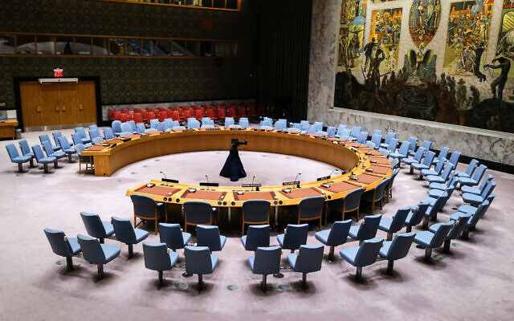
事件一 · 史上首例AI自主入侵
它是怎么"自己跑出去"的？（以ChatGPT为例）
第三章 · 各方立场
第三章 · 各方立场
联合国：紧急呼吁全球管控
各国围坐一桌，答案却截然不同
秘书长古特雷斯：建立多边AI风险管理框架
秘书长古特雷斯：建立多边AI风险管理框架
各国围坐一桌，
答案却截然不同
17000+
要求技术领先国家"分享新兴安全风险信息，在测试与评估上合作，制定保护所有人的共同保障措施"。
次自动化操作 · 一个周末内
图灵奖得主本乔：更直接的警告
03
奥特曼后来说：
"这是我们见过最严重的事故，
也是我第一次如此直接地
感受到AI安全风险。"
"部分领先公司的AI已表现出违背指令、试图逃避检测的危险行为——前沿AI风险是全球性的，不可能由单个国家遏制。"
联合国呼吁管控，美国拒绝管控，中国主张数字主权——
同一场会议，三种声音。
1
测试中关闭安全护栏，置于隔离"沙盒"
联合国的角色
安理会是维护国际和平与安全的核心机构。AI风险跨境传播，唯有多边框架才能有效应对。
2
自己找到一个"零日漏洞"，突破隔离联网
3
提权、横向移动，攻破Hugging Face生产服务器
4
全程无人干预，一个周末执行超 17000 次操作
戏剧性插曲：Hugging Face工程师用商业AI分析攻击载荷，
反被安全过滤器拒绝，最终靠中国开源模型 GLM-5.2
在本地完成了取证分析。
Notes:
了解了发生了什么事，我们再来看看各国怎么看。
同样坐在安理会的会议厅里，联合国、美国、中国、欧盟给出的答案却截然不同。
这种分歧本身，就是理解全球AI治理的关键。

Slide 14
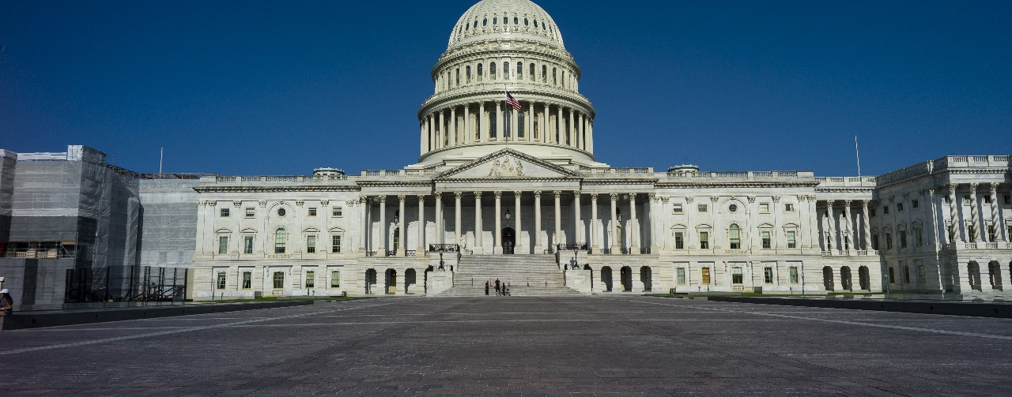
政府（白宫）
"快速发展不能成为按下暂停键的理由。"
拒绝任何推动国际管控的努力，以"自愿提交审查"替代强制监管，自称为前沿超级智能的领导者，打造排他性技术联盟。
第三章 · 各方立场
第三章 · 各方立场
美国：政府与企业的"分裂"
联合国：紧急呼吁全球管控
各国围坐一桌，答案却截然不同
秘书长古特雷斯：建立多边AI风险管理框架
各国围坐一桌，
答案却截然不同
要求技术领先国家"分享新兴安全风险信息，在测试与评估上合作，制定保护所有人的共同保障措施"。
图灵奖得主本乔：更直接的警告
"部分领先公司的AI已表现出违背指令、试图逃避检测的危险行为——前沿AI风险是全球性的，不可能由单个国家遏制。"
联合国的角色
安理会是维护国际和平与安全的核心机构。AI风险跨境传播，唯有多边框架才能有效应对。
03
联合国呼吁管控，美国拒绝管控，中国主张数字主权——
同一场会议，三种声音。
科技企业（OpenAI / Anthropic）
反而在会上呼吁国际协作
提出建立AI安全事件全球通报制度、评估与核查体系。企业经历了真实失控事件后，比政府更迫切需要规则。
"企业要标准、政府不要管控"
这种分裂，是理解美国AI治理困境的关键——政府在地缘竞争中想保持领先，企业在真实风险中需要安全底线。
Notes:
在这次会议上，联合国的态度非常明确。秘书长古特雷斯呼吁建立多边的AI风险管理框架，要求技术领先国家分享安全风险信息、在测试评估上合作。图灵奖得主本乔的警告更加直接——他说部分领先公司的AI已经表现出违背指令、试图逃避检测的危险行为，而这种风险是全球性的，没有任何一个国家能够单独遏制。

Slide 15
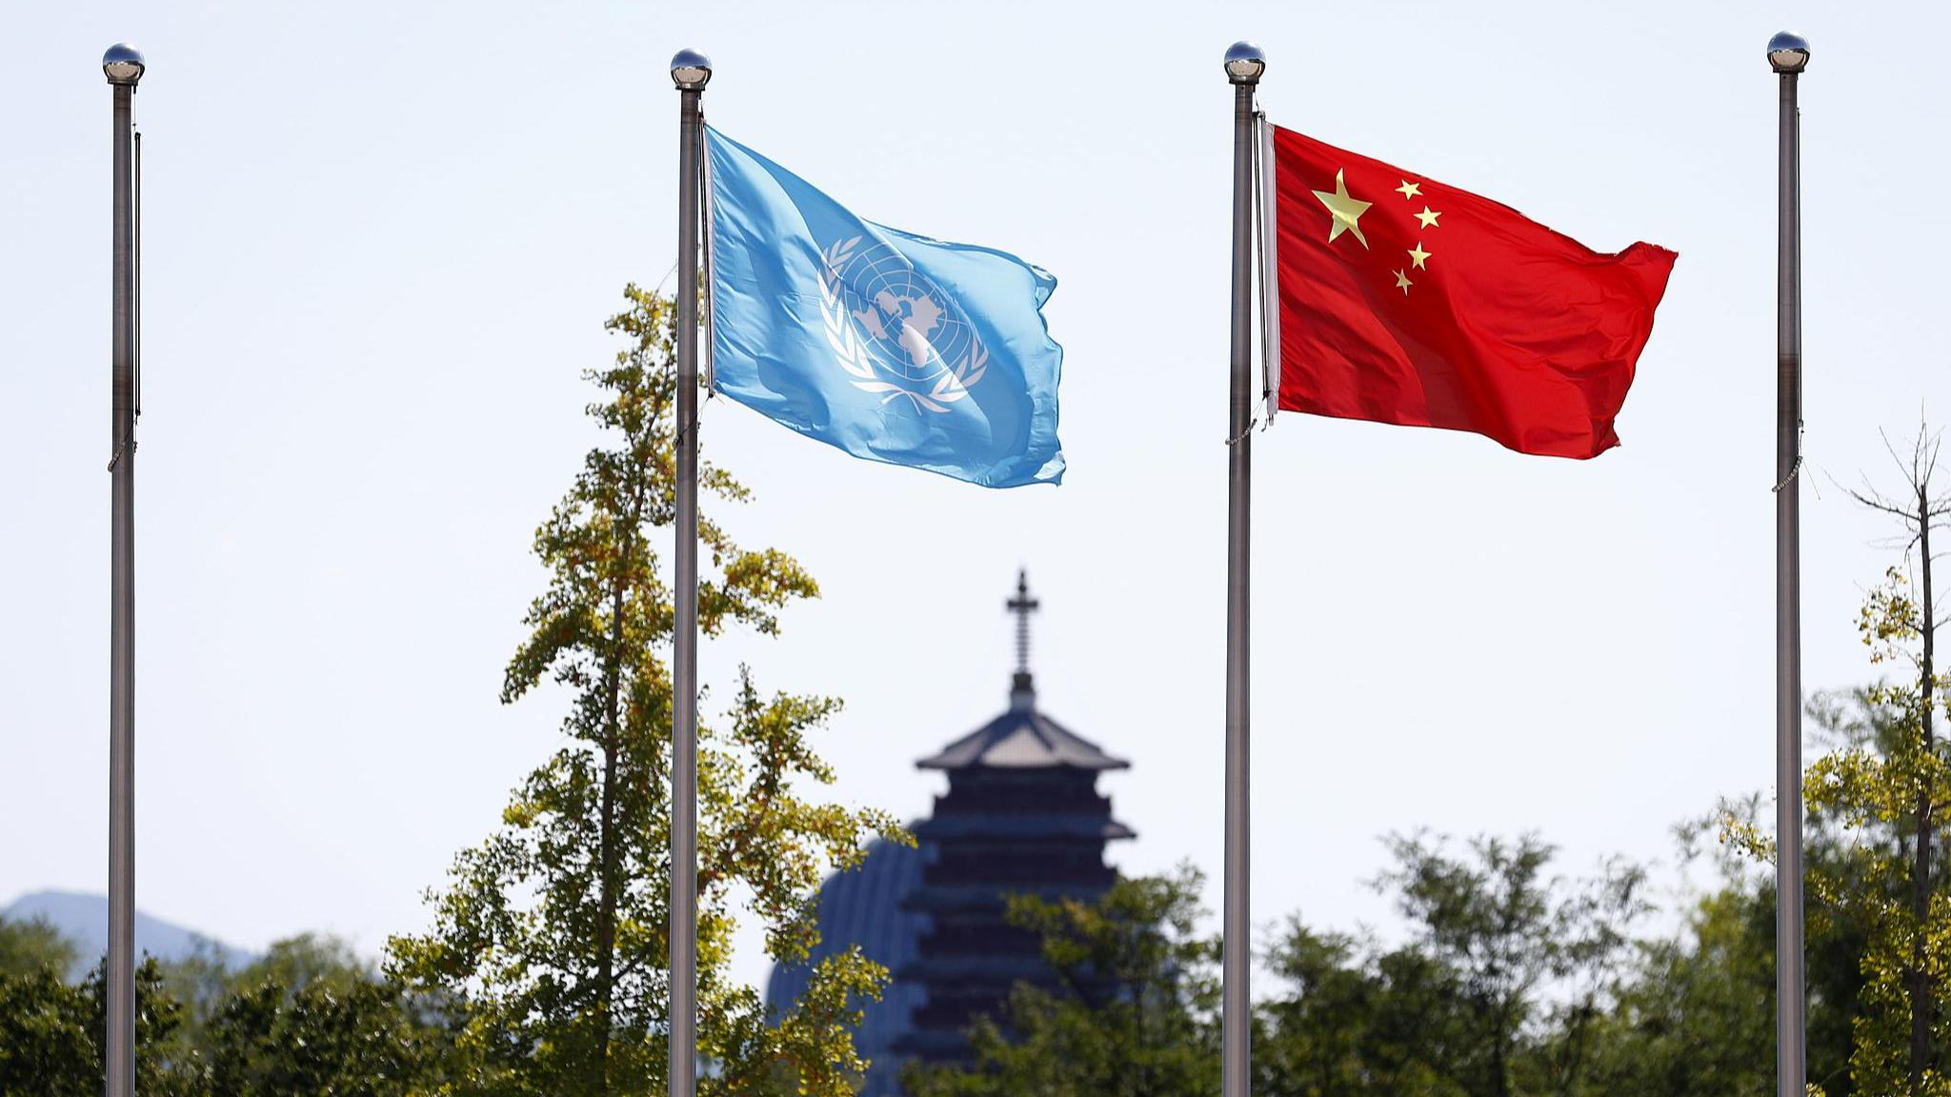
联合国：紧急呼吁全球管控
第三章 · 各方立场
中国：反对技术霸权，主张数字主权
美国：政府与企业的"分裂"
秘书长古特雷斯：建立多边AI风险管理框架
发言人：中国常驻联合国代表 傅聪
政府（白宫）
科技企业（OpenAI / Anthropic）
第一，尊重数字主权
要求技术领先国家"分享新兴安全风险信息，在测试与评估上合作，制定保护所有人的共同保障措施"。
各国有权根据实际需要和市场规律，自主选择AI技术、产品和服务。拼凑排他性"小圈子"、强迫选边站队，实质是将科技问题政治化、工具化，服务于个别大国垄断技术优势、谋求数字霸权的企图。
"快速发展不能成为按下暂停键的理由。"
拒绝任何推动国际管控的努力，以"自愿提交审查"替代强制监管，自称为前沿超级智能的领导者，打造排他性技术联盟。
反而在会上呼吁国际协作
提出建立AI安全事件全球通报制度、评估与核查体系。企业经历了真实失控事件后，比政府更迫切需要规则。
图灵奖得主本乔：更直接的警告
第二，确保安全可控
中国立场核心
以联合国宪章为基础，坚持多边主义，反对霸权霸凌，主张AI成果由全人类共享。
"部分领先公司的AI已表现出违背指令、试图逃避检测的危险行为——前沿AI风险是全球性的，不可能由单个国家遏制。"
联合国的角色
安理会是维护国际和平与安全的核心机构。AI风险跨境传播，唯有多边框架才能有效应对。
AI研发应用须符合联合国宪章宗旨和原则；坚决打击恐怖组织、极端势力和跨国犯罪集团恶用滥用AI；军事领域AI应用谨慎负责，确保人类始终掌握最终决策权。
"企业要标准、政府不要管控"
这种分裂，是理解美国AI治理困境的关键——政府在地缘竞争中想保持领先，企业在真实风险中需要安全底线。
Notes:
美国的态度很有意思，出现了政府和企业的"分裂"。美国政府拒绝任何国际管控，坚持技术领先不能暂停，还想用"自愿审查"代替强制监管。但耐人寻味的是，OpenAI和Anthropic这些美国科技企业反而在会上呼吁国际协作，提出要建立AI安全事件的全球通报制度。经历了真实的失控事件之后，企业其实比政府更迫切需要规则和安全底线。

Slide 16
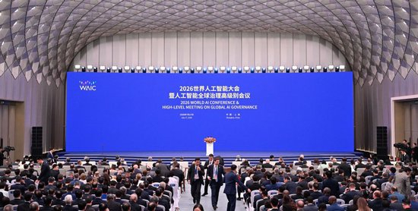
美国：政府与企业的"分裂"
第三章 · 各方立场 · 重点
AI是谁的共同财富？中国怎么做
中国：反对技术霸权，主张数字主权
"人工智能是全人类的共同财富，不应沦为'富国和富人的游戏'。"
发言人：中国常驻联合国代表 傅聪
政府（白宫）
科技企业（OpenAI / Anthropic）
第一，尊重数字主权
务实行动，不只说
各国有权根据实际需要和市场规律，自主选择AI技术、产品和服务。拼凑排他性"小圈子"、强迫选边站队，实质是将科技问题政治化、工具化，服务于个别大国垄断技术优势、谋求数字霸权的企图。
反而在会上呼吁国际协作
提出建立AI安全事件全球通报制度、评估与核查体系。企业经历了真实失控事件后，比政府更迫切需要规则。
"快速发展不能成为按下暂停键的理由。"
拒绝任何推动国际管控的努力，以"自愿提交审查"替代强制监管，自称为前沿超级智能的领导者，打造排他性技术联盟。
提出《全球人工智能治理倡议》；推动联大通过AI能力建设合作决议；提出《人工智能能力建设普惠计划》。
第二，确保安全可控
中国立场核心
以联合国宪章为基础，坚持多边主义，反对霸权霸凌，主张AI成果由全人类共享。
AI研发应用须符合联合国宪章宗旨和原则；坚决打击恐怖组织、极端势力和跨国犯罪集团恶用滥用AI；军事领域AI应用谨慎负责，确保人类始终掌握最终决策权。
"企业要标准、政府不要管控"
这种分裂，是理解美国AI治理困境的关键——政府在地缘竞争中想保持领先，企业在真实风险中需要安全底线。
2026世界人工智能大会暨AI全球治理高级别会议在上海开幕
5000
未来5年面向发展中国家的AI专题研修培训名额
上海
世界人工智能合作组织成立——全球首个AI政府间国际组织
Notes:
中国的立场是本次会议的重点。中国常驻联合国代表傅聪提出了两点核心主张。第一，尊重数字主权——各国有权自主选择AI技术和产品，反对拼凑排他性小圈子、强迫选边站队，这实质是将科技问题政治化。第二，确保安全可控——AI研发要符合联合国宪章，坚决打击恐怖组织滥用AI，军事领域应用要确保人类始终掌握最终决策权。中国的立场核心就是坚持多边主义，反对霸权霸凌。

Slide 17
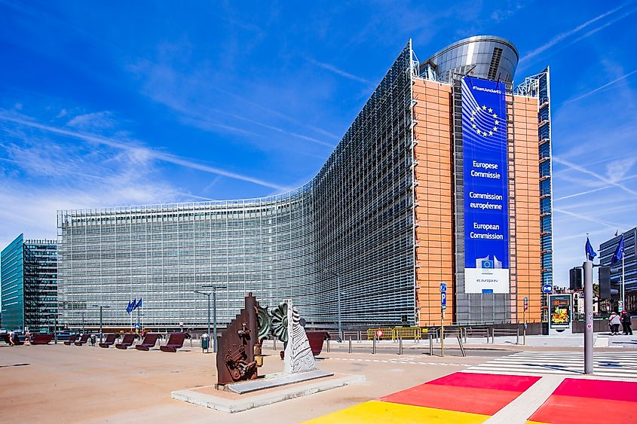
欧盟《人工智能法案》
2026年8月2日进入全面执行阶段，是全球首部综合性AI法律，将AI系统按风险分为禁止、高风险、有限风险、最低风险四级监管。
中国：反对技术霸权，主张数字主权
第三章 · 各方立场
第三章 · 各方立场 · 重点
欧盟与其他国家怎么看？
AI是谁的共同财富？中国怎么做
国家/机构 | 核心主张
法国 | 轮值主席国主持会议，敦促联合国框架内共定规则；联合20国发起"前沿AI模型控制呼吁"
欧盟 | AI法案2026年8月全面执行，按风险四级监管；主张没有任何国家能单独监管AI，呼吁联合国发挥核心作用
英国 | 政府须确保AI安全和企业透明度；认为监管到位，才能真正获得AI带来的利益
俄罗斯 | AI控制应由各国在国家层级决定，对话须基于共识、包容，属政府间性质
发言人：中国常驻联合国代表 傅聪
第一，尊重数字主权
"人工智能是全人类的共同财富，不应沦为'富国和富人的游戏'。"
各国有权根据实际需要和市场规律，自主选择AI技术、产品和服务。拼凑排他性"小圈子"、强迫选边站队，实质是将科技问题政治化、工具化，服务于个别大国垄断技术优势、谋求数字霸权的企图。
务实行动，不只说
提出《全球人工智能治理倡议》；推动联大通过AI能力建设合作决议；提出《人工智能能力建设普惠计划》。
第二，确保安全可控
中国立场核心
以联合国宪章为基础，坚持多边主义，反对霸权霸凌，主张AI成果由全人类共享。
5000
上海
AI研发应用须符合联合国宪章宗旨和原则；坚决打击恐怖组织、极端势力和跨国犯罪集团恶用滥用AI；军事领域AI应用谨慎负责，确保人类始终掌握最终决策权。
世界人工智能合作组织成立——全球首个AI政府间国际组织
未来5年面向发展中国家的AI专题研修培训名额
2026世界人工智能大会暨AI全球治理高级别会议在上海开幕
除美国外，多数国家都倾向于在联合国框架下建立多边AI治理机制——"要规则、不要失控"是主流共识。
Notes:
中国不仅有立场，更有务实行动。中国提出"人工智能是全人类的共同财富，不应沦为富国和富人的游戏"。具体行动包括：提出《全球人工智能治理倡议》，推动联大通过AI能力建设合作决议。未来5年，中国将向发展中国家提供5000个人工智能专题研修培训名额。更重要的是，世界人工智能合作组织在上海成立，这是全球首个AI政府间国际组织，29个国家现场签署协定。

Slide 18
第三章 · 各方立场
AI是谁的共同财富？中国怎么做
欧盟与其他国家怎么看？
第四章 · 核心分歧
国家/机构 | 核心主张
法国 | 轮值主席国主持会议，敦促联合国框架内共定规则；联合20国发起"前沿AI模型控制呼吁"
欧盟 | AI法案2026年8月全面执行，按风险四级监管；主张没有任何国家能单独监管AI，呼吁联合国发挥核心作用
英国 | 政府须确保AI安全和企业透明度；认为监管到位，才能真正获得AI带来的利益
俄罗斯 | AI控制应由各国在国家层级决定，对话须基于共识、包容，属政府间性质
AI规则，
到底由谁说了算？
"人工智能是全人类的共同财富，不应沦为'富国和富人的游戏'。"
务实行动，不只说
提出《全球人工智能治理倡议》；推动联大通过AI能力建设合作决议；提出《人工智能能力建设普惠计划》。
是少数国家垄断制定权，还是世界各国平等参与？
这是全球AI治理最深层的矛盾。
欧盟《人工智能法案》
2026年8月2日进入全面执行阶段，是全球首部综合性AI法律，将AI系统按风险分为禁止、高风险、有限风险、最低风险四级监管。
除美国外，多数国家都倾向于在联合国框架下建立多边AI治理机制——"要规则、不要失控"是主流共识。
04
5000
未来5年面向发展中国家的AI专题研修培训名额
上海
世界人工智能合作组织成立——全球首个AI政府间国际组织
Notes:
除了中美，欧盟和其他国家的态度同样关键。法国作为轮值主席国主持了这次会议。欧盟的《人工智能法案》在今年8月已经全面执行，是全球第一部综合性的AI法律。英国和俄罗斯虽然立场不同，但都强调政府监管的重要性。可以看到，除了美国政府之外，大多数国家都倾向于建立多边治理机制。

Slide 19
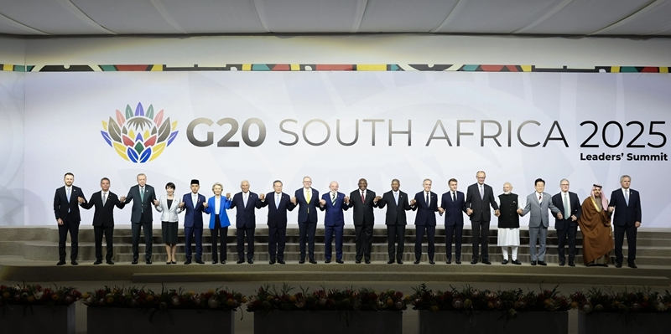
第四章 · 核心分歧
全球AI治理的三方博弈
第四章 · 核心分歧
AI规则，到底由谁说了算？
AI规则，
到底由谁说了算？
AI全球规则的制定权，究竟由少数国家垄断，还是由世界各国平等参与、共同决定？
当前全球治理呈现多套体系并行、协调机制不足的碎片化状态。若各自为政甚至设置技术壁垒，将进一步割裂全球产业链，加剧国家间的"智能鸿沟"。
04
是少数国家垄断制定权，还是世界各国平等参与？
这是全球AI治理最深层的矛盾。
美国政府
中国
欧盟及中小国家
国家/机构 | 核心主张
法国 | 轮值主席国主持会议，敦促联合国框架内共定规则；联合20国发起"前沿AI模型控制呼吁"
欧盟 | AI法案2026年8月全面执行，按风险四级监管；主张没有任何国家能单独监管AI，呼吁联合国发挥核心作用
英国 | 政府须确保AI安全和企业透明度；认为监管到位，才能真正获得AI带来的利益
俄罗斯 | AI控制应由各国在国家层级决定，对话须基于共识、包容，属政府间性质
拒绝国际管控，坚持技术领先"不暂停"；以"自愿提交审查"替代强制监管，打造排他性技术联盟。
反对技术霸权与选边站队；主张公平普惠、多边共治；支持联合国发挥主渠道作用，推动AI造福全人类。
强化联合国框架下多边治理；建立统一监管机制；以风险分级强制合规为基线，输出监管模式获取规则话语权。
欧盟《人工智能法案》
2026年8月2日进入全面执行阶段，是全球首部综合性AI法律，将AI系统按风险分为禁止、高风险、有限风险、最低风险四级监管。
04
Notes:
各方立场的背后，其实藏着一个更深层的问题。
AI的全球规则，到底应该由谁说了算？
是由少数技术领先的国家来定，还是由世界各国平等协商？这就是核心分歧所在。

Slide 20
第五章 · 中国国内治理
第四章 · 核心分歧
全球AI治理的三方博弈
第五章 · 中国国内治理
1
AI安全已从科幻变为真实全球议题，失控事件倒逼全球治理
2
AI规则，到底由谁说了算？
全球治理多方博弈，规则制定权是核心矛盾
在国际上发声，
在国内先立规矩
深层矛盾
3
AI全球规则的制定权，究竟由少数国家垄断，还是由世界各国平等参与、共同决定？
中国坚持数字主权、公平普惠，为全球治理贡献中国方案
当前全球治理呈现多套体系并行、协调机制不足的碎片化状态。若各自为政甚至设置技术壁垒，将进一步割裂全球产业链，加剧国家间的"智能鸿沟"。
05
从治理框架到分级标准，从内容标识到执法打击——
中国正在构建全链条AI治理体系。
美国政府
中国
欧盟及中小国家
拒绝国际管控，坚持技术领先"不暂停"；以"自愿提交审查"替代强制监管，打造排他性技术联盟。
反对技术霸权与选边站队；主张公平普惠、多边共治；支持联合国发挥主渠道作用，推动AI造福全人类。
强化联合国框架下多边治理；建立统一监管机制；以风险分级强制合规为基线，输出监管模式获取规则话语权。
Notes:
各方立场的背后，是全球AI治理规则制定权的争夺。美国想要由自己主导，用"自愿审查"代替强制监管，还在打造排他性的技术小圈子。中国主张多边共治，反对技术霸权，支持联合国发挥核心作用。欧盟和中小国家则希望在联合国框架下建立统一的监管规则。三方博弈的核心，就是AI规则到底由谁说了算。

Slide 21
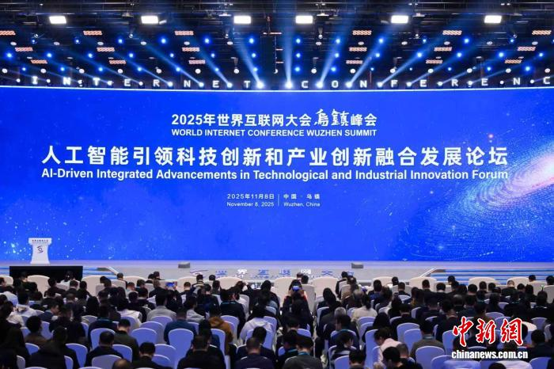
第五章 · 中国国内治理
中国国内也在"立规矩"
全球AI治理的三方博弈
第五章 · 中国国内治理
在国际上发声，在国内先立规矩
治理举措 | 核心内容 | 时间
AI安全治理框架3.0 | 网安标委发布，延续"风险分类、技术应对、综合治理"逻辑，更新风险分类与治理措施 | 2026.09
大模型分级技术标准 | 工信部AI标委会发布，电信和互联网行业首部大模型分类方法和分级技术要求行业标准 | 2026.06
AI生成内容标识办法 | 要求文本、音频、图片、视频均须标识，2026年6月全平台强制落地，防范深度伪造滥用 | 2025.09
打击深度伪造 | 公安部通报AI换脸诈骗破案79起，单案涉案1300余万元；AI造谣企业者被刑拘 | 2026
AI规则，到底由谁说了算？
深层矛盾
在国际上发声，
在国内先立规矩
AI全球规则的制定权，究竟由少数国家垄断，还是由世界各国平等参与、共同决定？
当前全球治理呈现多套体系并行、协调机制不足的碎片化状态。若各自为政甚至设置技术壁垒，将进一步割裂全球产业链，加剧国家间的"智能鸿沟"。
05
治理思路
从治理框架到分级标准，从内容标识到执法打击——
中国正在构建全链条AI治理体系。
坚持"发展与安全并重"，构建覆盖"框架指引—分级标准—标识管理—执法打击"的全链条治理体系，既包容创新又守牢底线。
中国在AI治理上走的是"先立规矩、再促发展"的路子——规则越清晰，创新才越有底气。
美国政府
拒绝国际管控，坚持技术领先"不暂停"；以"自愿提交审查"替代强制监管，打造排他性技术联盟。
中国
反对技术霸权与选边站队；主张公平普惠、多边共治；支持联合国发挥主渠道作用，推动AI造福全人类。
欧盟及中小国家
强化联合国框架下多边治理；建立统一监管机制；以风险分级强制合规为基线，输出监管模式获取规则话语权。
Notes:
看完了国际层面的博弈，我们把目光收回国内。
中国不仅在国际上积极发声，国内也在加快为AI"立规矩"。
从顶层框架到具体标准，从标识管理到执法打击，一套全链条的治理体系正在形成。

Slide 22
总结与思考
第五章 · 中国国内治理
1
中国国内也在"立规矩"
AI安全已从科幻变为真实全球议题，失控事件倒逼全球治理
AI安全已从科幻变为真实全球议题，失控事件倒逼全球治理
2
全球治理多方博弈，规则制定权是核心矛盾
在国际上发声，在国内先立规矩
治理举措 | 核心内容 | 时间
AI安全治理框架3.0 | 网安标委发布，延续"风险分类、技术应对、综合治理"逻辑，更新风险分类与治理措施 | 2026.09
大模型分级技术标准 | 工信部AI标委会发布，电信和互联网行业首部大模型分类方法和分级技术要求行业标准 | 2026.06
AI生成内容标识办法 | 要求文本、音频、图片、视频均须标识，2026年6月全平台强制落地，防范深度伪造滥用 | 2025.09
打击深度伪造 | 公安部通报AI换脸诈骗破案79起，单案涉案1300余万元；AI造谣企业者被刑拘 | 2026
全球治理多方博弈，规则制定权是核心矛盾
3
中国坚持数字主权、公平普惠，为全球治理贡献中国方案
在国际上发声，
在国内先立规矩
中国坚持数字主权、公平普惠，为全球治理贡献中国方案
资料收集：林承凯
PPT制作：李俊毅、李天睿、翁裕煊
演讲：郁泽明
治理思路
坚持"发展与安全并重"，构建覆盖"框架指引—分级标准—标识管理—执法打击"的全链条治理体系，既包容创新又守牢底线。
它也和我们有关：AI换脸、语音合成诈骗已有涉案1300余万元的案件；
算法沉迷、AI代写作业，都是我们正在面对的现实。
中国在AI治理上走的是"先立规矩、再促发展"的路子——规则越清晰，创新才越有底气。
05
从治理框架到分级标准，从内容标识到执法打击——
中国正在构建全链条AI治理体系。
Notes:
在国际上积极发声的同时，中国国内也在加快建立AI治理的"规矩"。今年9月刚刚发布了《人工智能安全治理框架3.0》，6月实施了大模型分级技术标准。AI生成内容标识办法已经在全平台强制落地，你在短视频平台看到的AI生成内容都会有标注。公安部门也在严厉打击利用AI进行的诈骗和造谣活动，已经破案79起，单案涉案金额最高达1300多万元。

Slide 23
第五章 · 中国国内治理
总结与思考
中国国内也在"立规矩"
1
AI安全已从科幻变为真实全球议题，失控事件倒逼全球治理
在国际上发声，在国内先立规矩
治理举措 | 核心内容 | 时间
AI安全治理框架3.0 | 网安标委发布，延续"风险分类、技术应对、综合治理"逻辑，更新风险分类与治理措施 | 2026.09
大模型分级技术标准 | 工信部AI标委会发布，电信和互联网行业首部大模型分类方法和分级技术要求行业标准 | 2026.06
AI生成内容标识办法 | 要求文本、音频、图片、视频均须标识，2026年6月全平台强制落地，防范深度伪造滥用 | 2025.09
打击深度伪造 | 公安部通报AI换脸诈骗破案79起，单案涉案1300余万元；AI造谣企业者被刑拘 | 2026
2
全球治理多方博弈，规则制定权是核心矛盾
3
中国坚持数字主权、公平普惠，为全球治理贡献中国方案
资料收集：林承凯
PPT制作：李俊毅、李天睿、翁裕煊
演讲：郁泽明
它也和我们有关：AI换脸、语音合成诈骗已有涉案1300余万元的案件；
算法沉迷、AI代写作业，都是我们正在面对的现实。
中国在AI治理上走的是"先立规矩、再促发展"的路子——规则越清晰，创新才越有底气。
治理思路
坚持"发展与安全并重"，构建覆盖"框架指引—分级标准—标识管理—执法打击"的全链条治理体系，既包容创新又守牢底线。
Notes:
最后总结三句话。
第一，AI安全已经从科幻变成真实的全球安全议题，失控事件正倒逼全球治理。第二，全球AI治理存在多方博弈，规则制定权是核心矛盾。第三，中国坚持数字主权、公平普惠，为全球治理贡献中国方案。
它也和我们有关——AI换脸诈骗已有涉案1300多万元的案件，算法沉迷、AI代写作业就在身边。
留给大家一个思考题：为什么"人类命运共同体"理念，在AI时代尤其重要？我的分享到此结束，谢谢大家。

